Slide 1
ЕЩЕ РАЗ О ГИПЕРАКИВНОСТИ
Малоземова Оксана Алексеевна
Педагог-психолог, ГБОУ 657

Slide 2
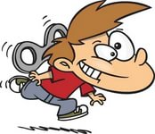
ГИПЕРАКТИВНЫЙ РЕБЕНОК
ВО МНЕ КАКАЯ-ТО ПРУЖИНА.
Я ПРОСТО ДОЛЖЕН ПРЫГАТЬ,
ИНАЧЕ ОНА РАЗОРВЕТ МЕНЯ НА ЧАСТИ
Из рассказа одного очень неглупого 10-летнего мальчика с СДВГ

Slide 3
Сваливает вину на других
Стереотипные движения
Чрезмерно подвижен
Суетлив
Занимается головоломками
Имеет хорошую механическую память
Завистлив и мстителен
Излишне говорлив
Не понимает чувств и переживаний других
Импульсивен
Легко отвлекается
Неуклюж

Slide 4
- суетлив
- много двигается
- вертится на месте
- иногда чрезмерно говорлив
- может раздражать манерой своего поведения
- часто у него плохая координация или недостаточный мышечный контроль.
- он неуклюж, роняет или ломает вещи, проливает молоко.
- такому ребенку трудно концентрировать свое внимание, он легко отвлекается, часто задает множество вопросов, но редко дожидается ответов»
В.Оклендер «Окна в мир ребенка»

Slide 5
493 год до н.э. - Гиппократ описал состояние пациентов со стремительными реакциями, необдуманными ответами
1798 год -Александр Кричтон описал поведение импульсивных и невнимательных детей.
1844 год - Генрих Хоффман
Одно из стихотворений «Непоседа Фил» посвящено описанию поведения ребенка, о котором теперь принято говорить «гиперактивный».

Slide 6
Филипп-непоседа
Филипп, обещаешь сегодня спокойно сидеть за столом?»
-Отец строго спрашивал сына, а мама молчала при том.
Но мальчик совсем их не слушал, крутился туда-сюда,
Проказничал он и качался - все для него ерунда.
«Филипп, нам совсем не нравится, как ты себя ведешь».
Смотрите же, дети, смотрите:
«Филипп, ты сейчас упадешь!»
Он так раскачался сильно, что стул опрокинулся - грох!
За скатерть схватился он с криком, но разве ж был в том прок?
Посуда, еда и напитки, скатились на пол, сын кричит.
Отец озадачен - что делать??
А мать замерла и молчит.
Под скатертью сына не видно, и нет ничего на столе:
Тарелки разбиты, семья без обеда, родители в гневе:
«Вот сын-непоседа!»
(Цит. По Пизова, 2012)

Slide 7


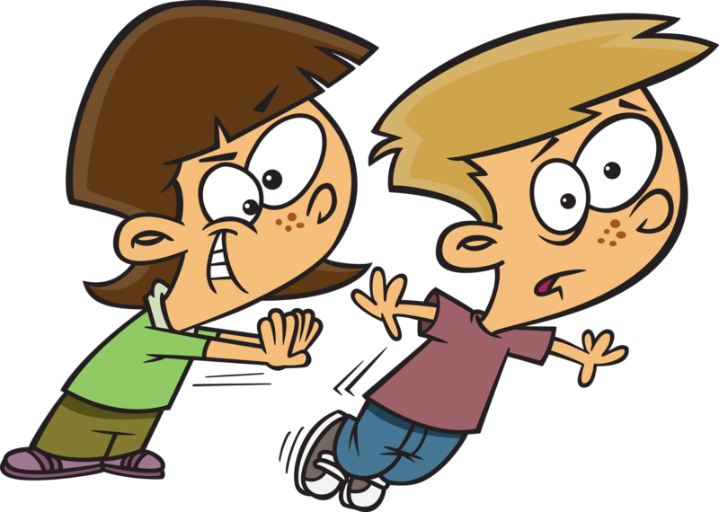
«Гипер...» — (от греч. Hyper — над, сверху) — составная часть сложных слов, указывающая на превышение нормы.
Невнимательность
Гиперактивность
Имульсивность

Slide 8
Чешский педиатр З.Тржесоглава

Slide 9
ТРИ ТИПА СДВГ
СДВГ/ГИ
СДВГ/Н
СДВГ/К
Стоять любят больше, чем сидеть
Двигаются и ерзают
Много говорят
Быстро говорят
Любопытны
Перебивают других во время разговора
Быстро отвечают, выпаливают ответы
Им сложно контролировать себя
С трудом удерживают внимание во время выполнения задания
Им сложно следовать инструкции
С трудом могут концентрировать внимание
Неорганизованны
Теряют вещи
Забывчивы
СДВГ/ГИ+СДВГ/Н
(«Синдром дефицита внимания и гиперактивности» Келли Миллер).

Slide 10
Откуда берутся гиперактивные дети (Заваденко Н.Н.)
Биологические факторы
Раннее органическое
повреждение центральной нервной
системы-84%
Генетические механизмы-57%
Сочетание факторов- 41%
Социально
психологические факторы
Синдром дефицита внимания с гиперактивностью

Slide 11
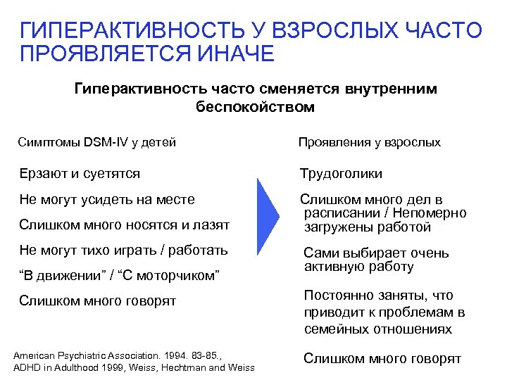
Возрастные особенности

Slide 12
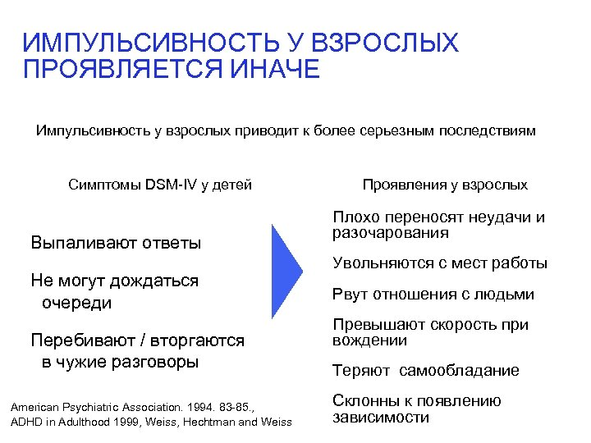
Возрастные особенности

Slide 13
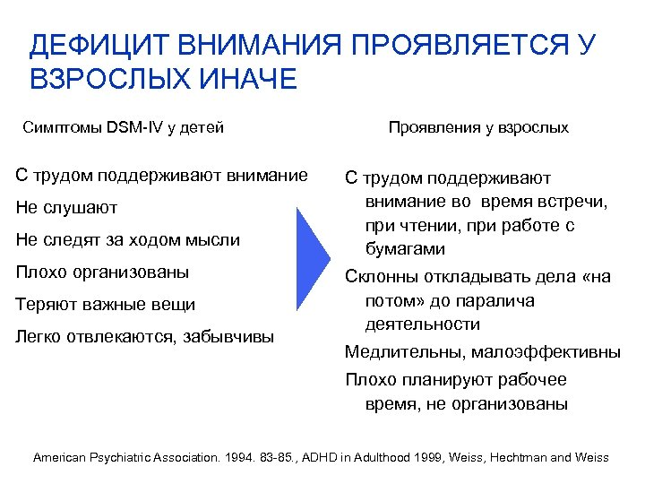

Slide 14
ВРАЧ СТАВИТ ДИАГНОЗ «СДВГ»
Клиническое интервью
Диагностические методики
Нейропсихологическое обследование
Беседа с ребенком
Наблюдение за ребенком
Беседа с родителями

Slide 15
Беда не приходит одна…
З. Тржесоглава

Slide 16
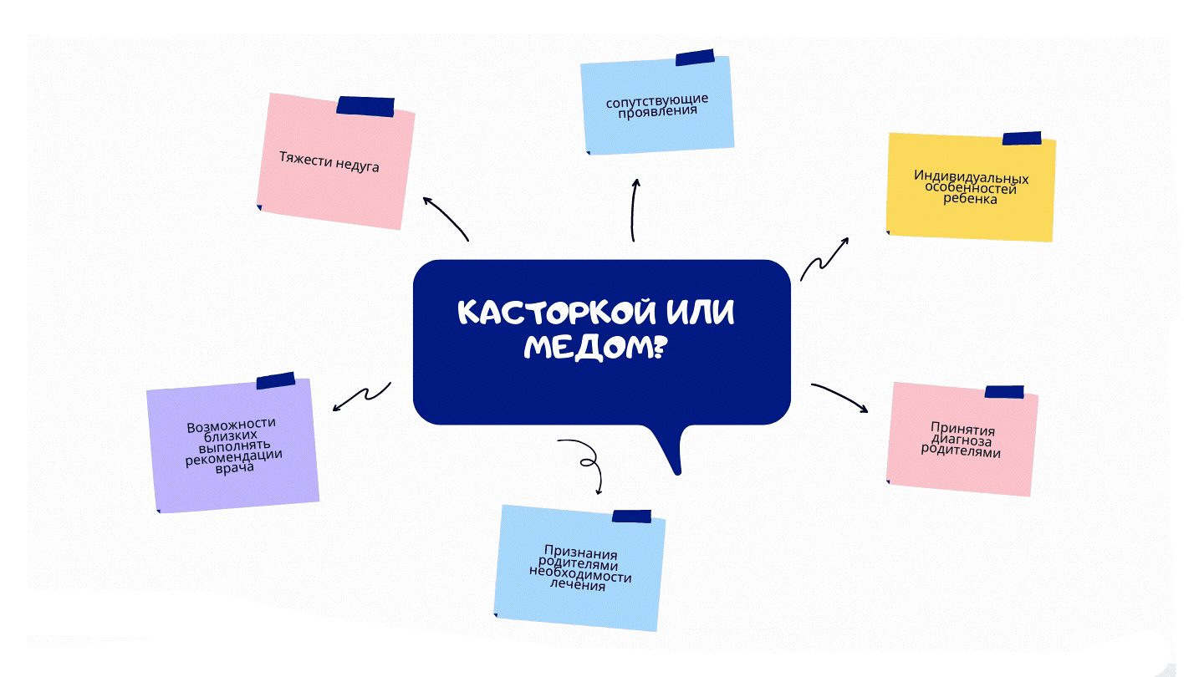

Slide 17
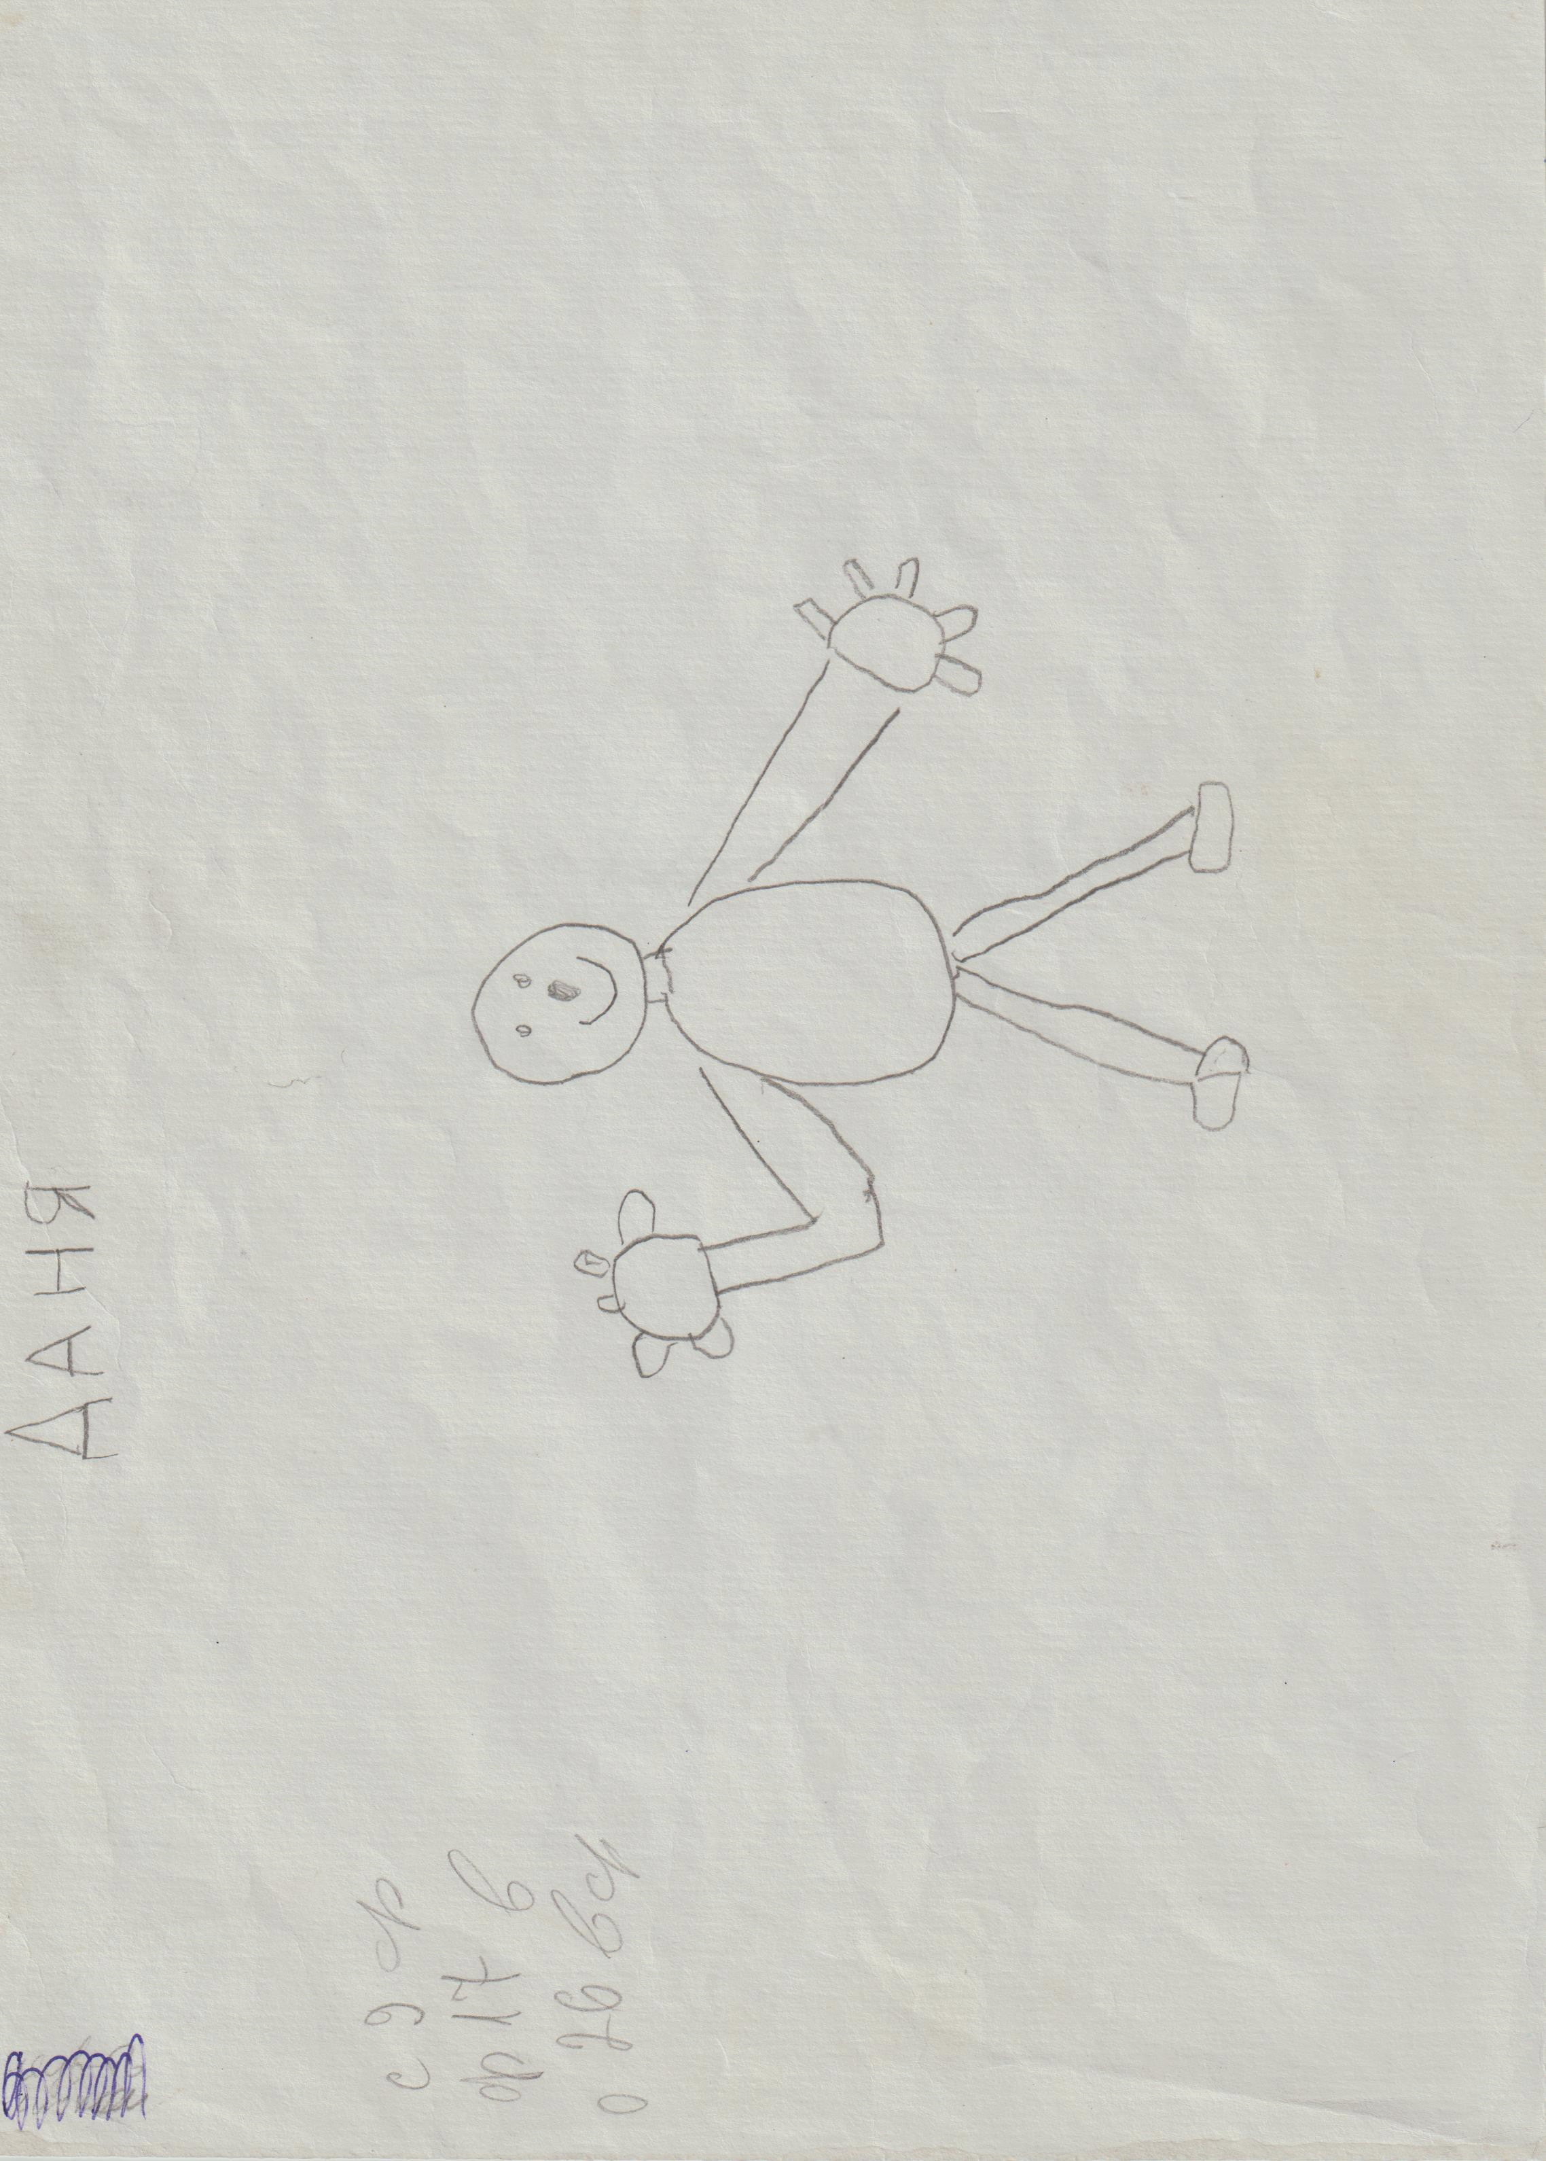
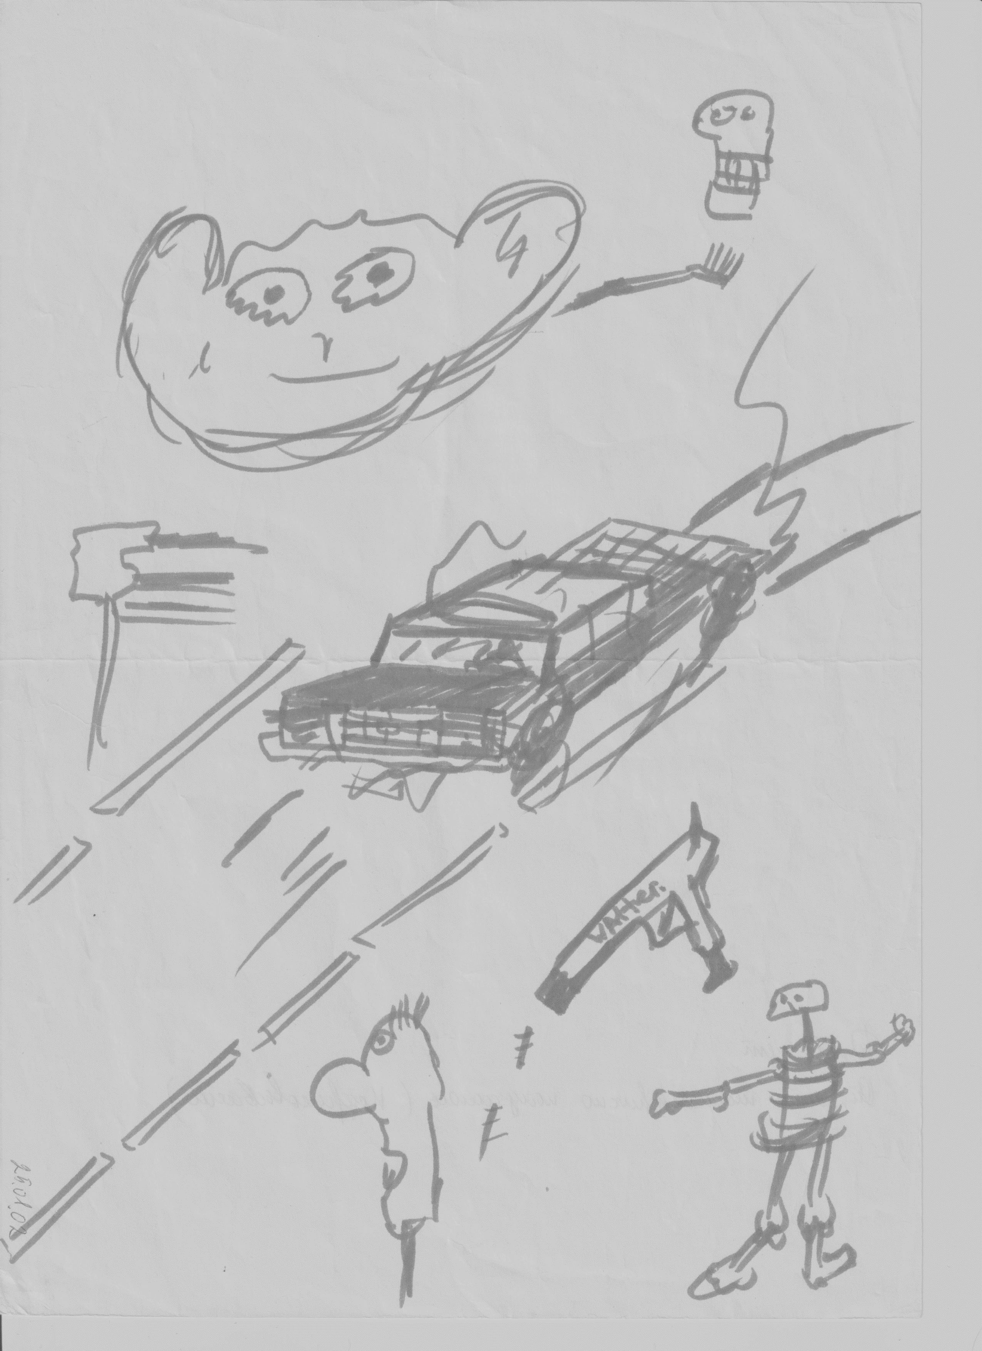

Slide 18
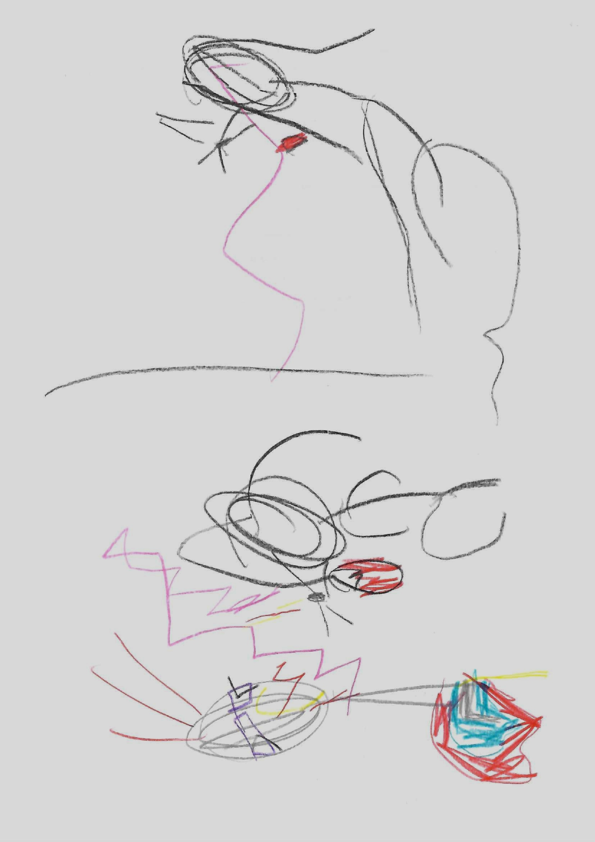

Slide 19

Как помочь ребенку с СДВГ?
Принципы работы
Комплексность
Поэтапность
Cпециалист | Сопроводительные мероприятия | Сроки реализации, периодичность | Направления работы, рекомендации
Педагог – психолог
Учитель – логопед
Воспитатели
Родители
Музыкальный руководитель
Физкультурный работник

Slide 20

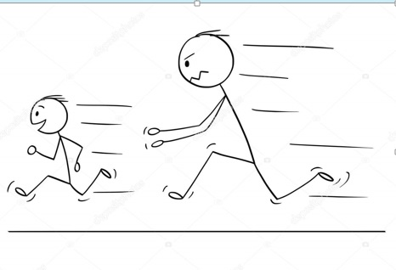
Как помочь ребенку с СДВГ?
Принципы работы
Систематичность
Идти за ребенком

Slide 21
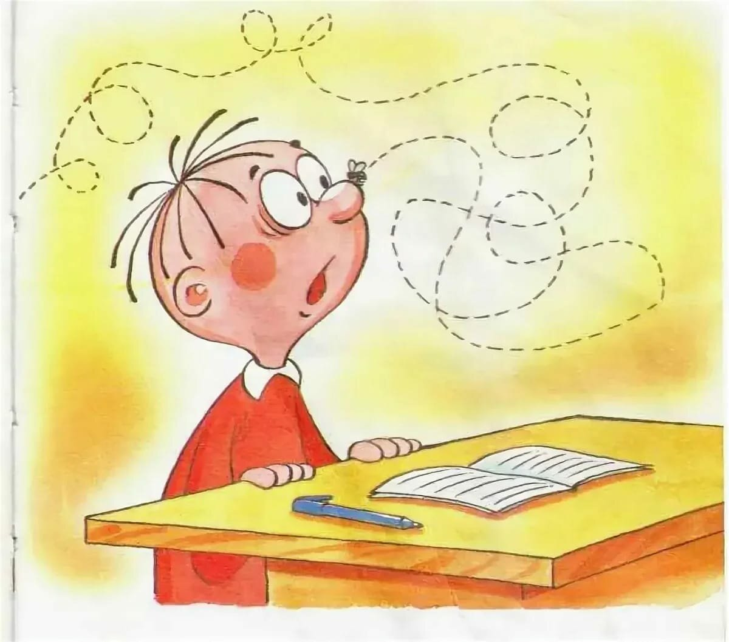
Направления
Отработка навыков взаимодействия со взрослыми и сверстниками
Развитие дефицитарных функций
Обучение навыкам работы с гневом

Slide 22
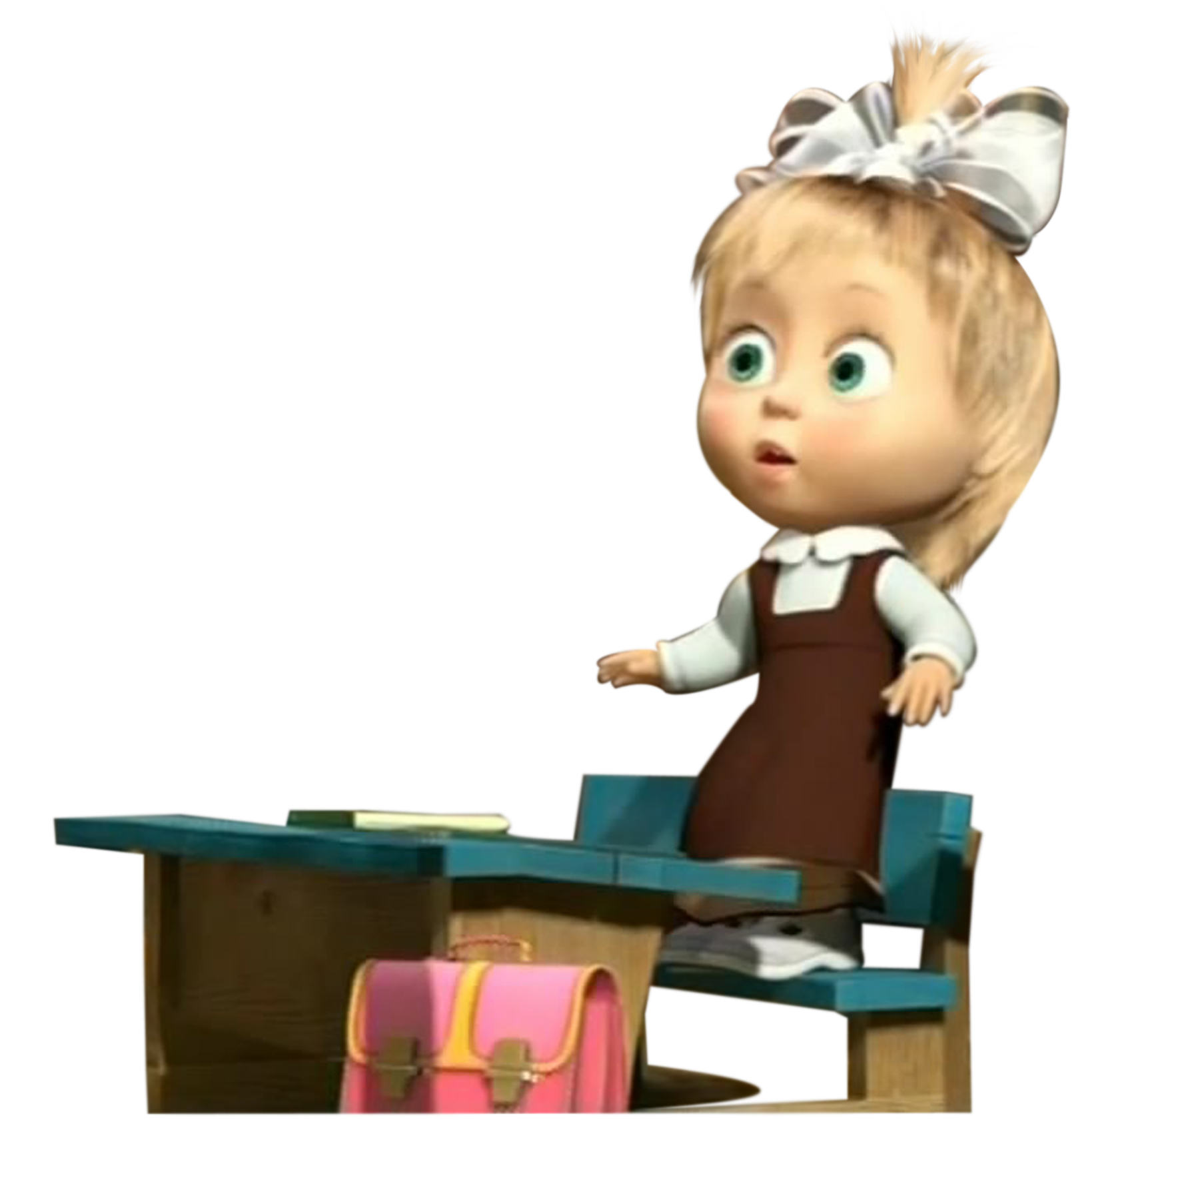
РЕБЕНОК С СДВГ В ШКОЛЕ
Нарушение взаимоотношений с одноклассниками, учителями, родителями
Вызывающее поведение
Нарушение общественного порядка
Проблемы в организации выполнения домашних заданий
Роль классного «клоуна»

Slide 23
Нарушение учебных навыков

Slide 24
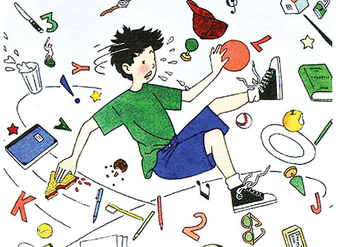

Рекомендации педагогу
Чаще хвалить ребенка
Избегать завышенных требований
Создавать чаще ситуации успеха
Разбивать задания на несколько частей
Строить общение на положительных эмоциях
Направлять энергию в полезное русло
Last

Slide 25
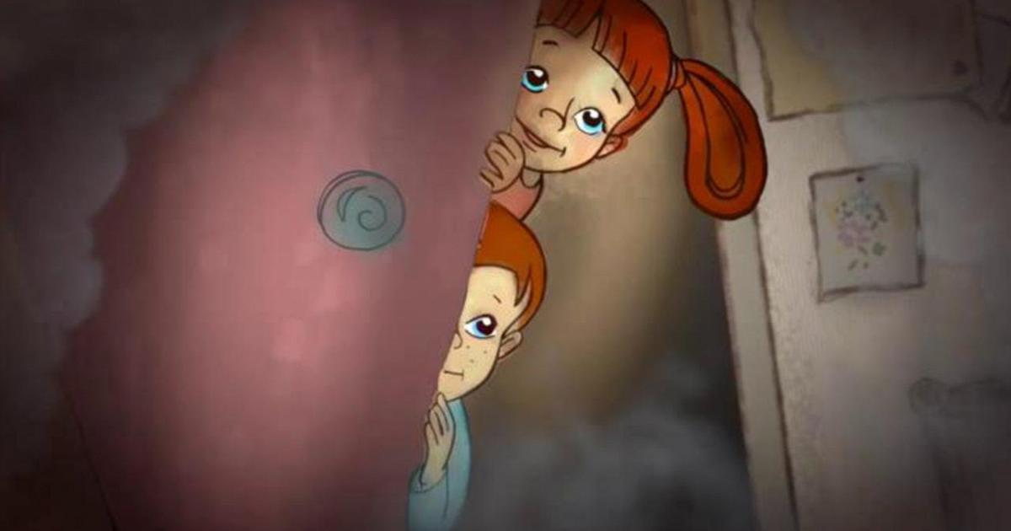
РЕБЕНОК С СДВГ ДОМА
- Много двигаются
- Много говорят
- Задевают и роняют предметы
- Любопытны
- Перебивают других во время разговора
- Быстро отвечают, выпаливают ответы
- Им сложно контролировать себя
- Требует особого внимания родителей
- Отказывается выполнять правила
- Конфликтует с сиблингами

Slide 26
СОВЕТЫ «БЫВАЛЫХ РОДИТЕЛЕЙ
Не обвиняйте ни себя, ни ребенка в том, что он имеет СДВГ. Это не поможет ни вам ,ни ребенку
Узнайте о СДВГ как можно больше, чтобы лучше понять, что вы ожидаете от них.
Посещайте группы родителей похожих детей, форумы в интернете
Обязательно находите время для себя, чтобы побыть без ребенка
Алисон Томпсон – мама гиперактивного ребенка и автор книги «Мальчик из ада» (Thompson, 2013)

Slide 27
Как играть
КАРТОТЕКА ИГР И УПРАЖНЕНИЙ
Простые, короткие, веселые игры и забавы:
1. Покажите детям предмет (игрушку, пакетик) попросите перечислить цвета.
2. Рисуйте пальцем в воздухе фигуры, и пусть дети угадают, что нарисовали.
3. Изобразите пантомимой деятельность и пусть дети угадают, что это.
4. Пока дети не видят, уберите игрушку на видное место. Попросите найти ее
5. Встаньте за спинами детей. Задавайте вопросы о цвете и покрое вашей одежды, количестве пуговиц, украшениях, проверяя внимание и память.
6. Предложите детям топать, когда вы говорите «бум», и хлопать в ладоши при слове «шмяк». Произносите слова , ускоряя темп.
7. Вытяните руку, развернув ладонью вверх. Пусть дети поставят на нее указательные пальцы, приговаривая «По полям скакали зайцы и кричали «Прячьте пальцы!». На последнем слове сжимайте ладонь, стараясь поймать.

